Slide 1
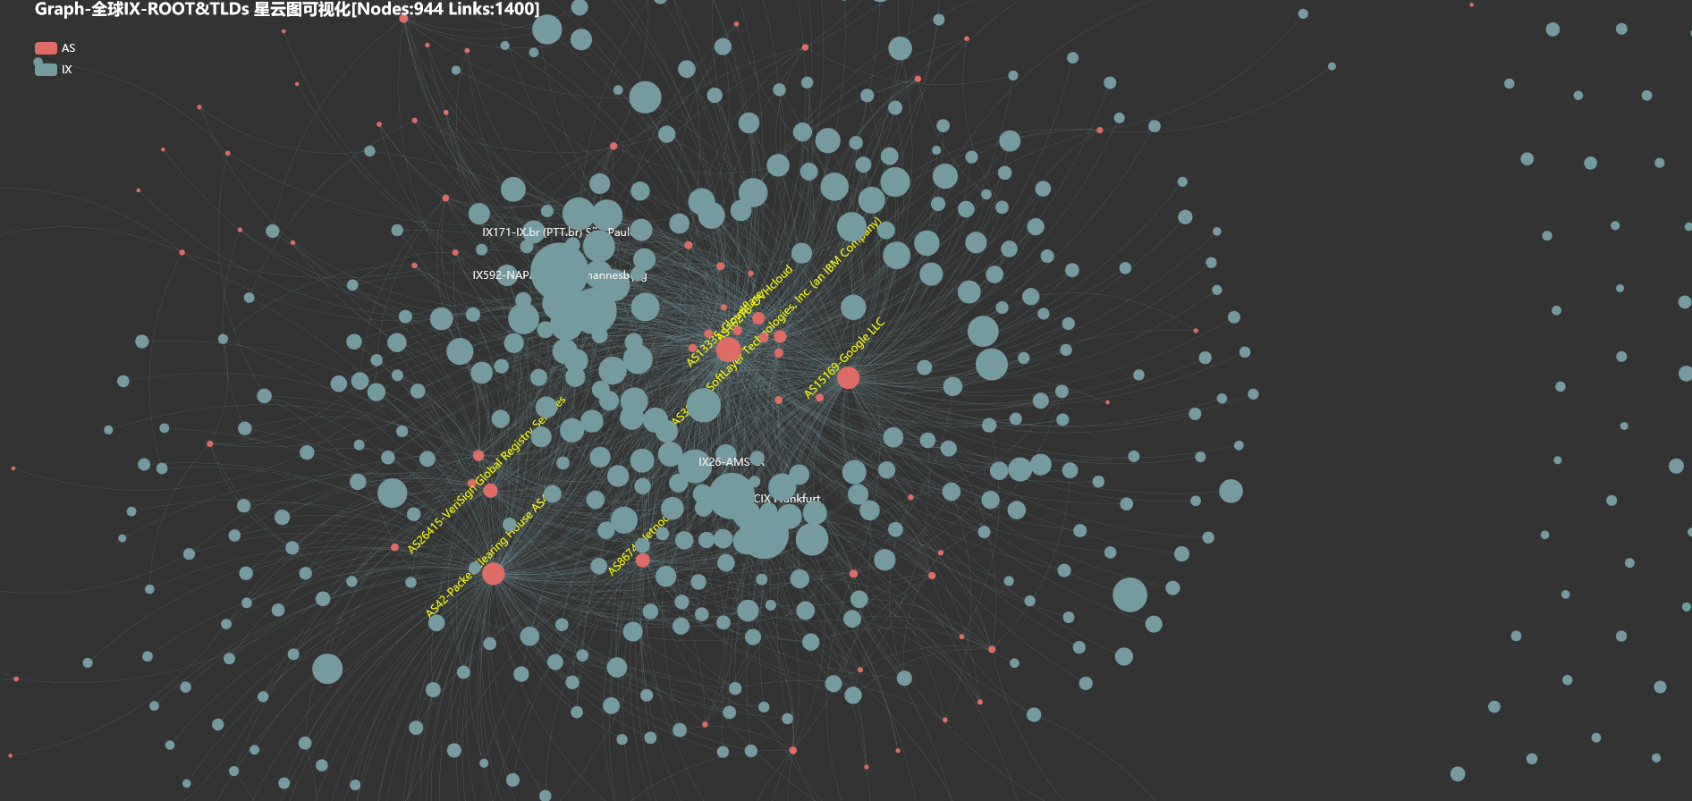
L根 (AS20144)
B根 (AS394353)
.cz等(AS25192)
.fr等(AS2484)
.de等(AS31529)
K根 (AS25152)
.android等(AS15169)
M根 (AS7500)
A根、J根、COM/NET (AS26415)
.hk等(AS8647)

